Slide 1
Конспект занятия по рисованию во второй младшей группе «В гостях у коми красавицы Агнюши».
МАДОУ «Детский сад №3 общеразвивающего вида» с. Выльгорт .
Воспитатель: Зиновьева Т.В.
Программное содержание. Знакомить с коми народным творчеством. Учить рисовать простые узоры вертикальными и косыми линиями. Продолжать учить детей правильно держать карандаш. Воспитывать любовь к родному краю и вызывать интерес к коми культуре и традициям.
Оборудование. Телевизионный экран, флешка. Карандаши цветные. Бумажные фартучки прямоугольной формы (10 на 13 см).
Демонстрационный материал. Картинка с изображением элементов коми орнамента.
Пояснительная записка к игре. На каждом слайде озвучка идет в фоновом режиме. На 6 слайде игра «Помогите Агнюше поставить посуду на стол». Если ребенок нажимает правильно, посуда «переезжает» из сундука на стол. Если нажимает неправильно, предмет не двигается с места и качается.
Ход занятия
Занятие начинается с интерактивной игры «В гостях у Агнюши».
1 слайд. Ребята сегодня мы с Вами отправимся в сказочную деревню. В гости к коми красавице Агнюше. Вы готовы? Тогда занимайте места в автобусе и поехали.
2 слайд. Звук заводящегося автобуса.

Slide 2
3 слайд. А вот и Агнюша нас встречает. Ребята, давайте поздороваемся. Здравствуй, Агнюша! Детки, посмотрите
Какой необычный у неё наряд. Вы знаете, что это за наряд такой? Это коми национальный костюм. Мы сейчас с Вами носим такие наряды? Нет. Такие костюмы носили наши прабабушки. На голове у Агнюши кокошник. Одета она в рубаху, сарапан и фартучек. Сшила этот наряд Агнюше её бабушка. Она у неё портная. А украсила вышивкой её мама. Мама у Агнюши вышивальщица. Костюм у Агнюши волшебный, он украшен узорами.
4 слайд. Агнюша хочет Вам показать свой сундук. В нём она хранит старинные вещи, которые ей очень дороги.Вы хотите заглянуть в сундук? Давайте посмотрим, что бережёт Агнюша в своём сундуке.
5 слайд. Открываем сундук. И что же здесь мы видим? Эти изделия сделаны коми мастерами. Уточка-солонка из дерева для соли. Тарелка деревянная для творога и хлеба. Ковш для воды. Игрушка-лошадка. Прялка. Прялкой делают нитки, чтобы соткать полотенца, шарфики, шапки, связать рукавицы и много всего другого. Ребята, посмотрите, полотенце, шапка, рукавички тоже украшены волшебными коми узорами.
6 слайд. Ребята, у Агнюши много сестричек и совсем скоро они придут к ней в гости. Агнюша хочет Вас попросить, чтобы Вы ей помогли поставить на стол посуду для гостей. Только ничего не перепутайте. Выбирайте из сундука Агнюши только посуду и «нажимайте» на неё.
7 слайд. Детки! Какие Вы молодцы! Помогли Агнюше поставить посуду на стол. А ещё Агнюша хочет подарить своим сестричкам фартучки. Только украсить фартучки она не успела. Поможем? Конечно поможем!

Slide 3
Воспитатель. Ребята, давайте отдохнём.
Физминутка.
Мы захлопали в ладоши дружно веселее.
Ножкой, ножкой постучали крепче и сильнее.
По коленочкам ударим тише, тише, тише.
Ручки, ручки поднимаем
Выше, выше, выше.
Дети садятся за столы. У каждого на столе цветные карандаши и бумажные фартучки. Воспитатель показывает
картинку, на которой изображены 4 коми узора: следы, рога, чум, ёлка. Ребята, давайте украсим фартучки
узором «Ёлочка». Воспитатель наглядно показывает приёмы рисования. На фартучке внизу слева направо
рисуем прямые линии. А затем, добавляем «веточки».
Рефлексия. Ребята, у кого мы сегодня были в гостях? Что Вам понравилось? Как мы помогали Агнюше?

Slide 4
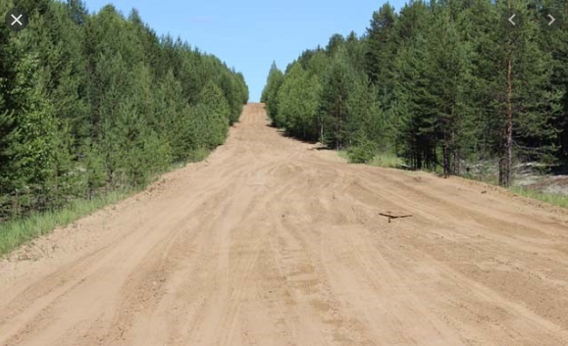
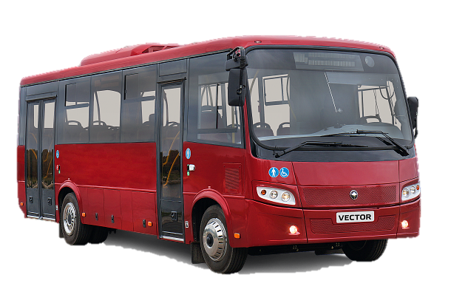

Slide 6
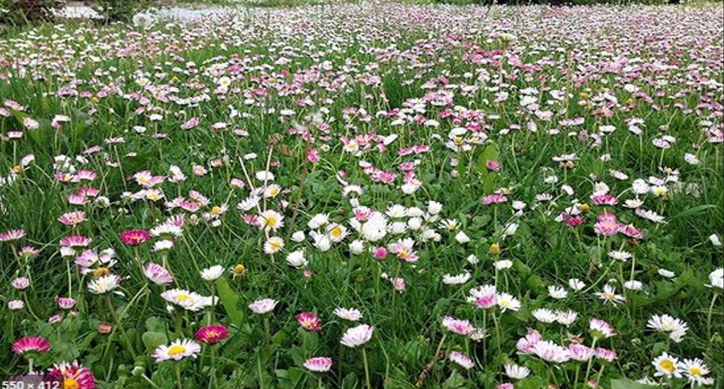
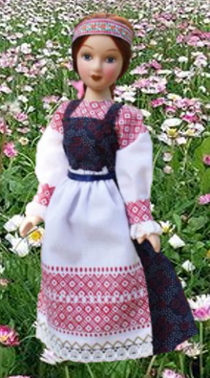

Slide 7
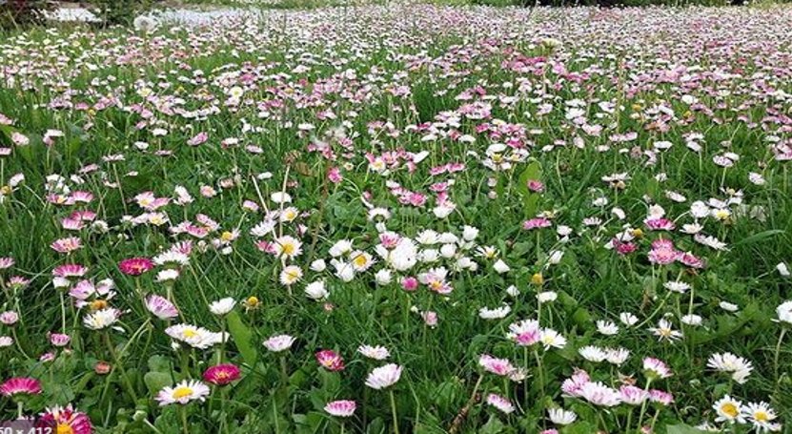
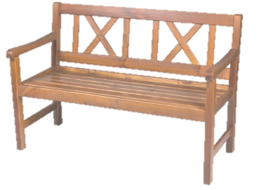
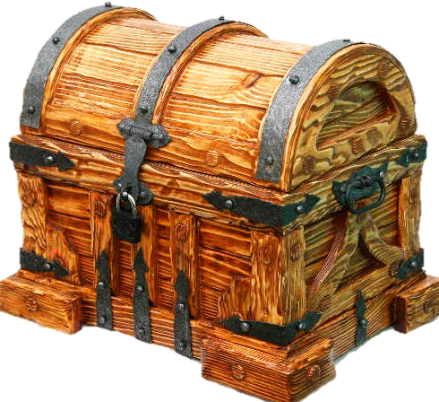

Slide 8
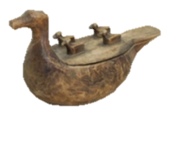
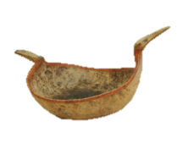
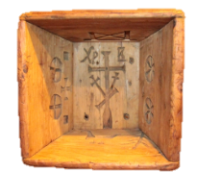
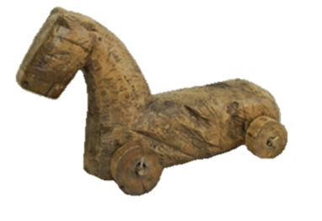
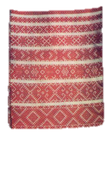
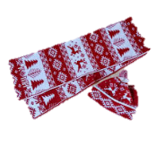
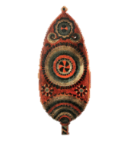

Slide 9
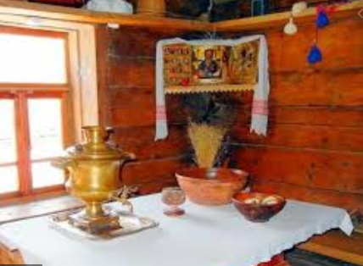
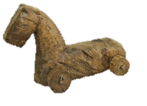
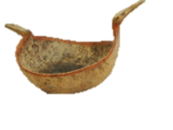
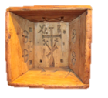
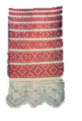
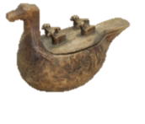
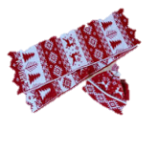

Slide 10
